Slide 1
Eindexamenspreekuur 2026 Basis

Slide 2
Examenspreekuur 2025
In 2025 hebben we de onderstaande onderwerpen behandeld.
Organisatieniveaus: Cellen, weefsels, organen, orgaanstelsels en organisme.
Cellen: Cellen van planten, dieren, schimmels en bacteriën.
Verbranding: Glucose, zuurstof, koolstofdioxide en energie.
Gaswisseling: Gaswisseling bij mens, vis en insecten; zuurstof opnemen en koolstofdioxide afgeven.
Fotosynthese: Koolstofdioxide, water, glucose, zuurstof en licht.
Biotisch en abiotisch: Levende factoren en niet-levende factoren in een ecosysteem.
Voortplanting bloemen: Bestuiving en bevruchting; windbloemen en insectenbloemen; stuifmeel.
Voortplanting mens: Geslachtsorganen; prenataal onderzoek (NIPT, vlokkentest, vruchtwaterpunctie, echo); voorbehoedsmiddelen.

Slide 3
Examenspreekuur 2024
In 2024 hebben we de onderstaande onderwerpen behandeld.
Planten: Aanpassingen bij planten aan de leefomgeving;
Poten van dieren: Aanpassingen bij dieren aan de leefomgeving;
Vogels: Snavels en poten bij vogels;
Voedsel: Tanden en kiezen van vleeseters, planteneters en alleseters;
Het gebit: De bouw van tanden;
Experiment Koolstofdioxide en zetmeel aantonen.

Slide 4
Examenspreekuur 2023​
In 2023 hebben we de onderstaande onderwerpen behandeld.
Cellen: Cellen van planten, dieren, schimmels en bacteriën;
Zintuigen: Prikkel naar impuls, ogen en oren;
Regelding: Zenuwen, zenuwcellen, bewuste en onbewuste reactie;
Bloedsomloop: Het bloedvatenstelsel en ademhaling;
Fotosynthese en verbranding: Glucose, zuurstof en koolstofdioxide;
Prenataal onderzoek: Vruchtwaterpunctie, Nipt, echo, vlokkentest;
Planten: Bevruchten, bestuiving bloemen;
Ecologie: Voedselketen en voedselweb.

Slide 5
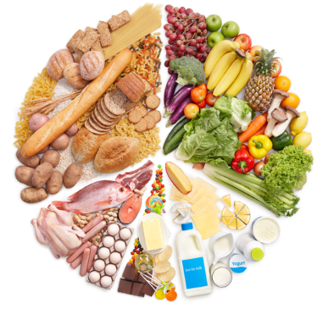
Gezonde Voeding
koolhydraten
vetten
eiwitten
vitamines
mineralen
water
Bouwstoffen → bouwen en herstellen
Brandstoffen → energie geven
Reservestoffen → energie opslaan
Beschermende stoffen → gezond houden
Notes:
“De schijf van 5 helpt om gevarieerd te eten.
Examenvraag: Welke voedingsstof levert energie? → koolhydraten & vetten.”

Slide 6
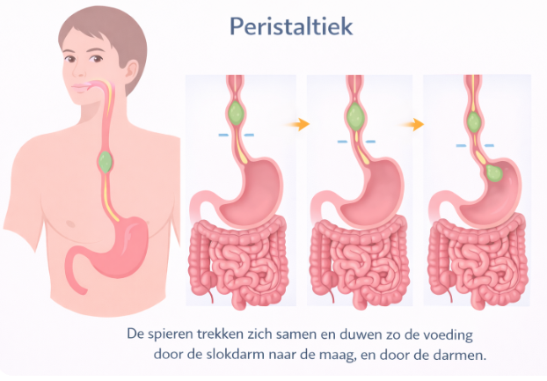
Darmperistaltiek
Notes:
“Peristaltiek = knijpbeweging van darm.
Zonder peristaltiek geen transport.”

Slide 7
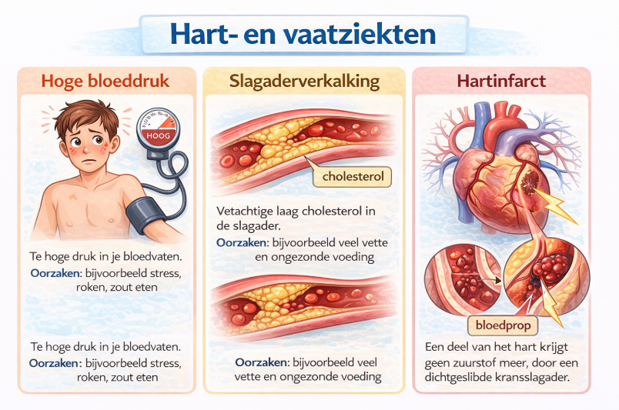

Slide 8
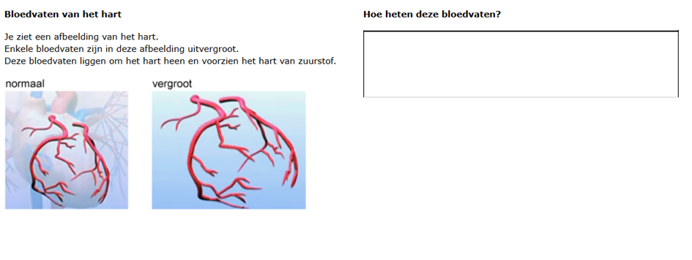

Slide 9
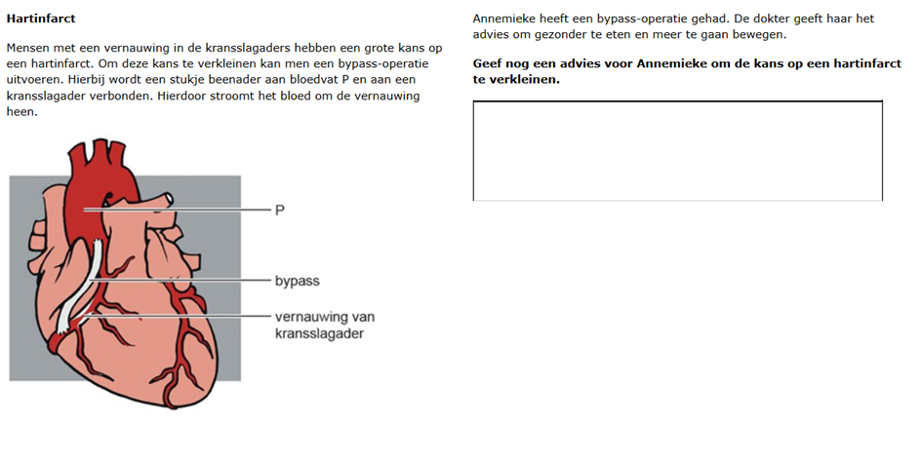

Slide 10
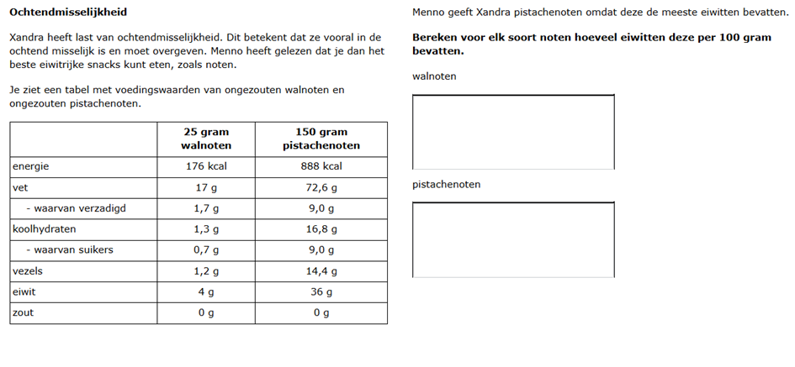

Slide 11
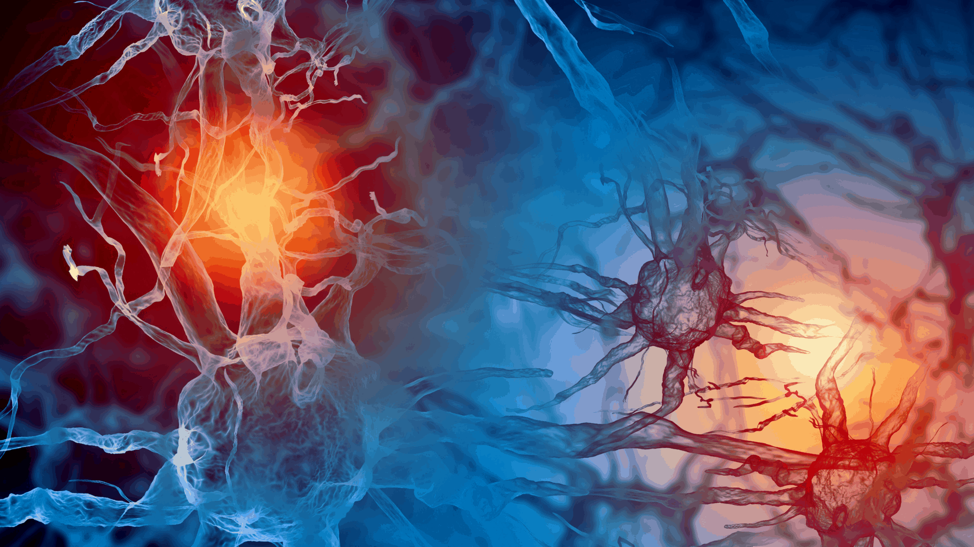
Hormonen
Signaalstoffen in je lichaam
Worden gemaakt door hormoonklieren
Gaan via het bloed naar organen
Zorgen voor een reactie in het lichaam
Notes:
Vandaag vertel ik eerst over het hormoonstelsel.
Het hormoonstelsel is een regelsysteem in ons lichaam.
Het werkt samen met het zenuwstelsel om alles in balans te houden.
Hormonen zijn signaalstoffen.
Ze worden gemaakt door hormoonklieren.
Die klieren geven hormonen af aan het bloed.
Via het bloed worden ze vervoerd naar organen die moeten reageren.
Belangrijke hormoonklieren zijn:
De hypofyse – dit is de belangrijkste regelklier in de hersenen.
De schildklier – deze regelt je stofwisseling.
De bijnieren – die helpen bij stress, bijvoorbeeld door adrenaline te maken.
De alvleesklier – die maakt insuline om je bloedsuiker te regelen.
Hormonen werken langzamer dan zenuwen, maar het effect duurt langer.
Voorbeelden van wat hormonen regelen:
Groei
Puberteit
Stemming
Bloedsuiker
Temperatuur

Slide 12
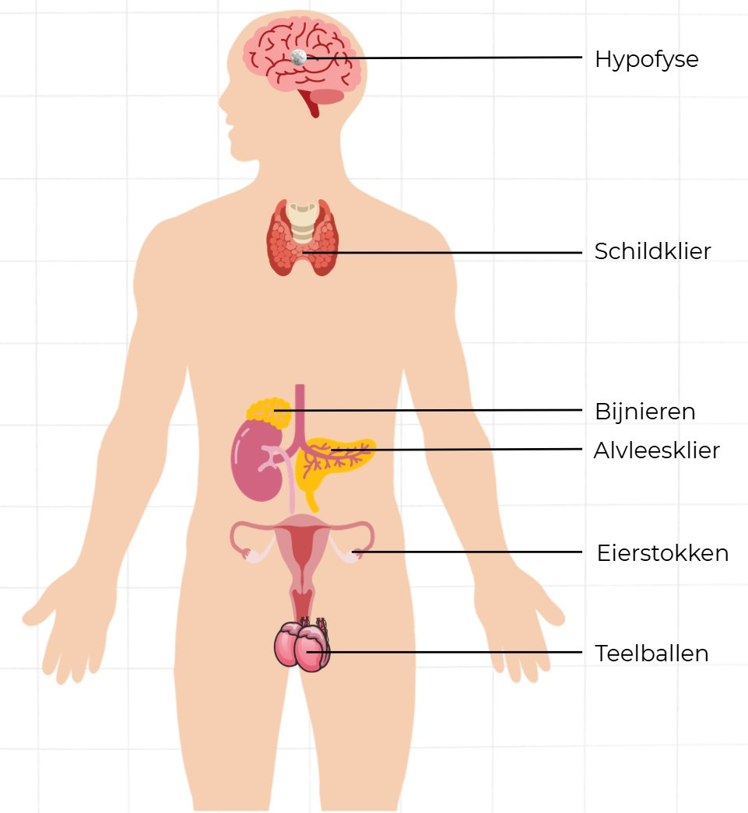
Hormoonstelsel
Bestaat uit hormoonklieren
Werkt samen met het zenuwstelsel
Regelt processen in het lichaam
  Groei
  Stofwisseling
  Voortplanting
  Stress

Slide 13
Belangrijke hormoonklieren
Hypofyse → o.a. Groeihormoon.
Schildklier → Regelt stofwisseling
Bijnieren → Adrenaline → Stresshormoon
Alvleesklier → Insuline → Bloedsuiker
Eierstokken / Teelballen → Puberteit

Slide 14
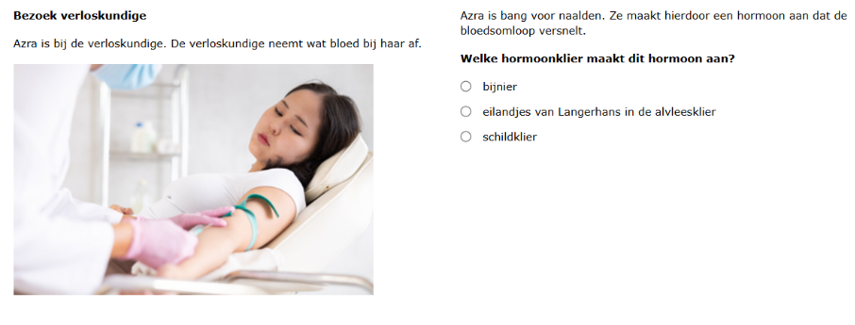
Examenvragen oefenen
Notes:
Hormonen zijn signaalstoffen in je lichaam.
Ze worden gemaakt door hormoonklieren.
Hormonen:
worden afgegeven aan het bloed
worden vervoerd door het lichaam
hebben effect op bepaalde organen
Dit heet het hormoonstelsel.

Slide 15
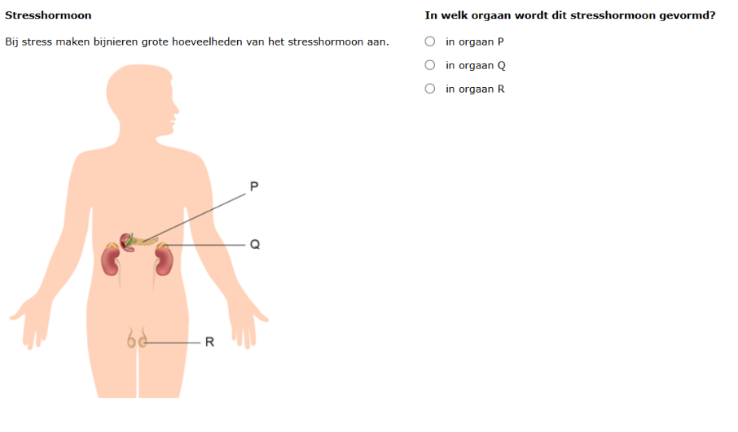
Examenvragen oefenen

Slide 16
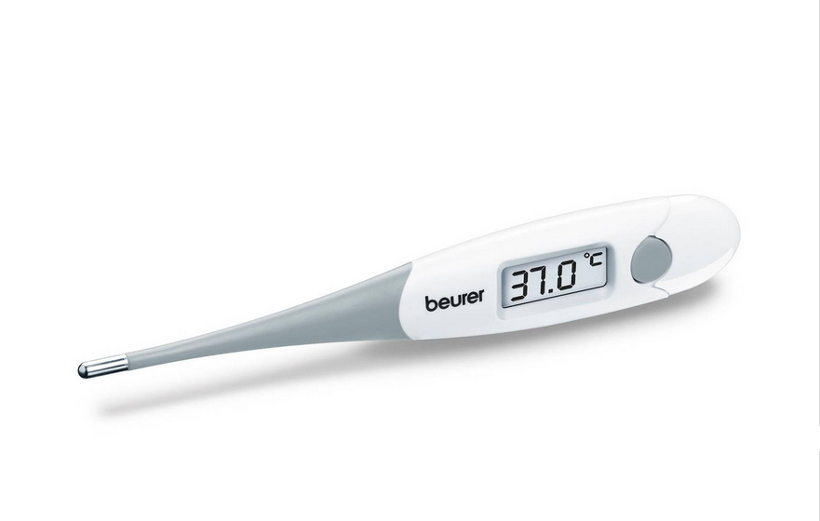
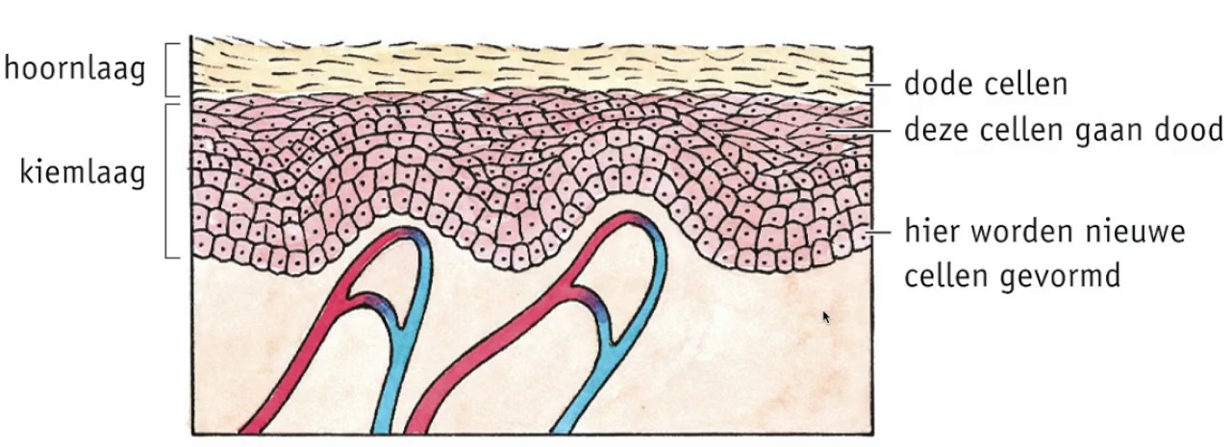
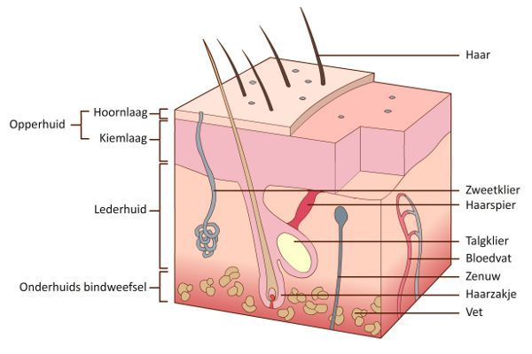
Temperatuurregeling
Notes:
Ons lichaam moet ongeveer 37 graden blijven.
De huid helpt om die temperatuur constant te houden.
Dit gebeurt op verschillende manieren:
1. Zweten
Als het warm is, maken zweetklieren zweet.
Het zweet verdampt en koelt zo je lichaam af.
2. Bloedvaten verwijden
Bij warmte worden de bloedvaten in de huid wijder.
Er stroomt meer warm bloed langs de huid.
Daardoor raak je warmte kwijt.
3. Bloedvaten vernauwen
Als het koud is, worden de bloedvaten smaller.
Er stroomt minder bloed naar de huid.
Zo blijft warmte in het lichaam.
4. Kippenvel
Bij kou trekken kleine spiertjes bij de haren samen.
Je krijgt kippenvel.
Bij dieren blijft zo warme lucht tussen de haren zitten.

Slide 17
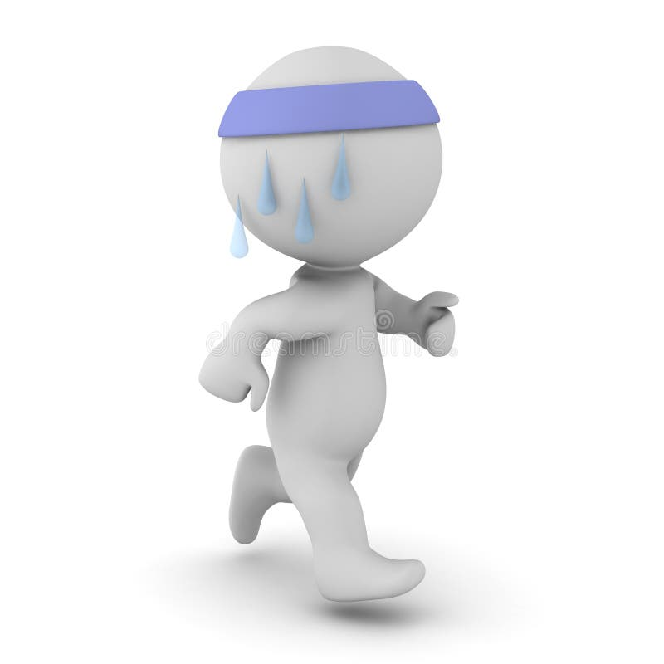
Temperatuurregeling | Zweten

Slide 18
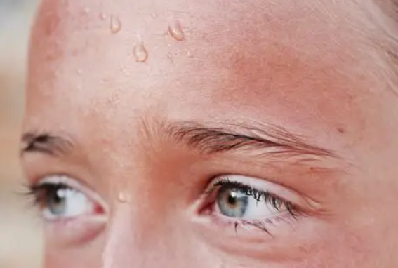
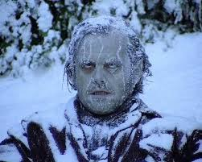
Temperatuurregeling | Doorbloeding

Slide 19
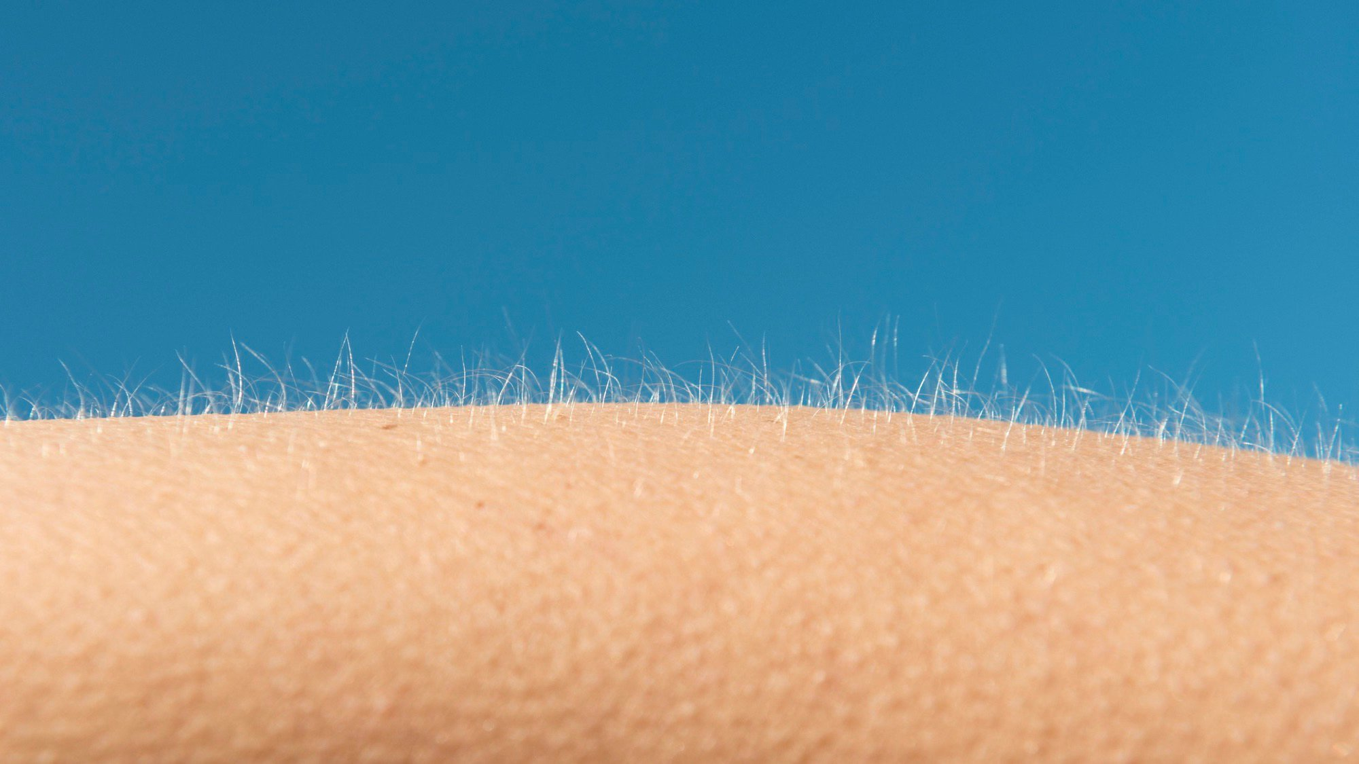
Temperatuurregeling | Kippenvel

Slide 20
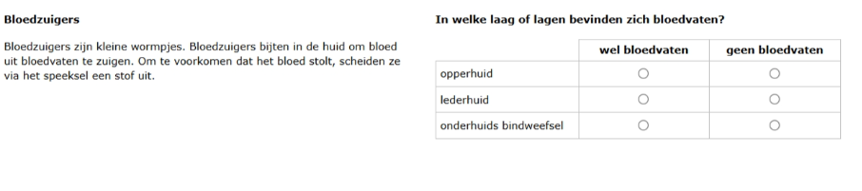
Examenvragen oefenen

Slide 21
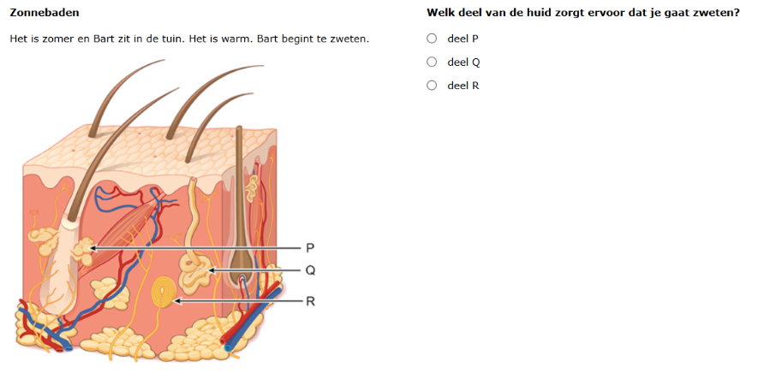
Examenvragen oefenen

Slide 22
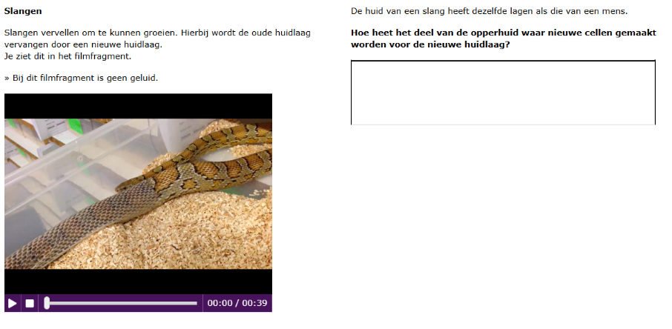
Examenvragen oefenen

Slide 23
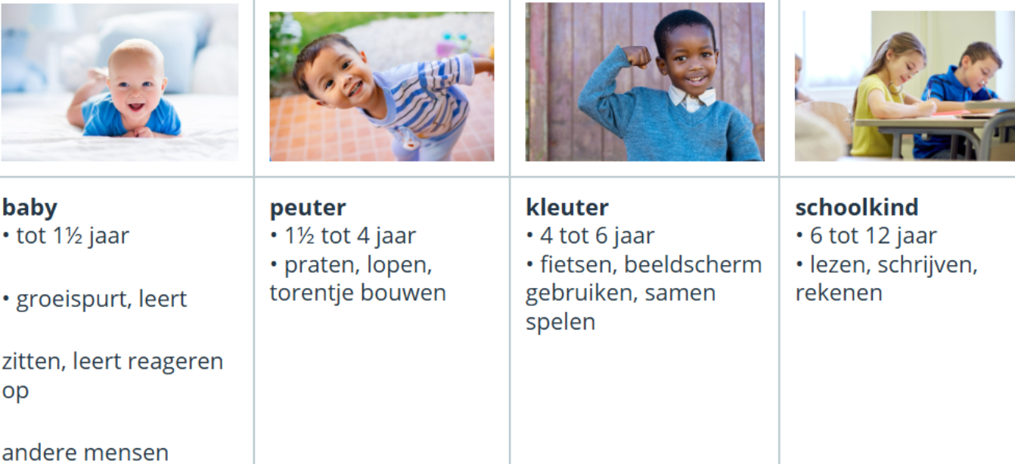
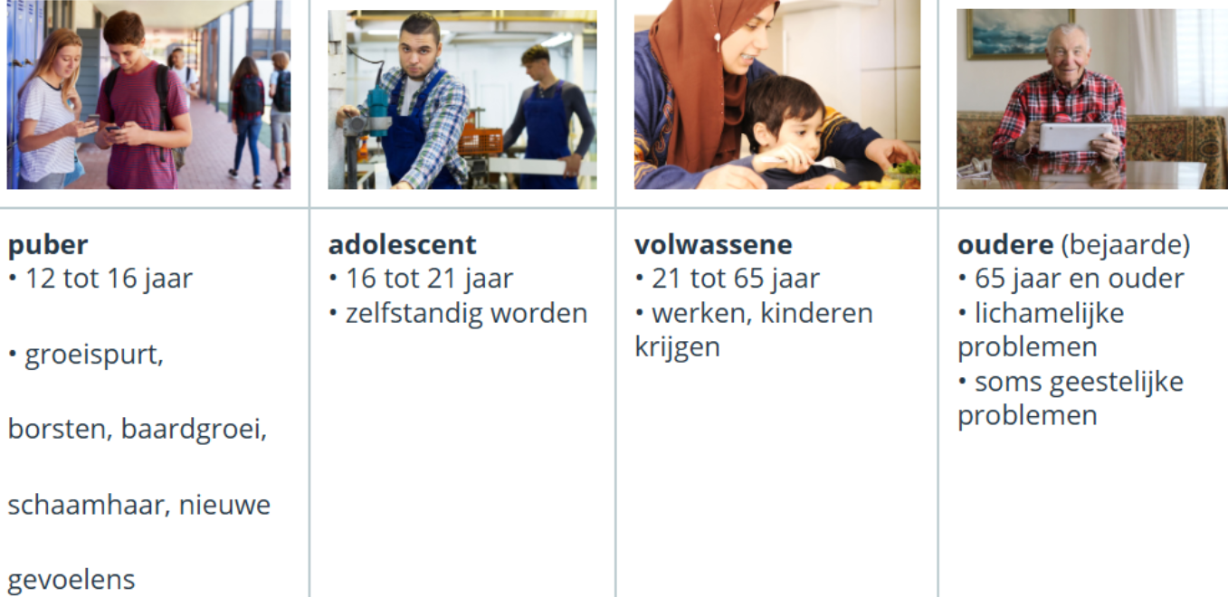
Levensfasen van de mens

Slide 24
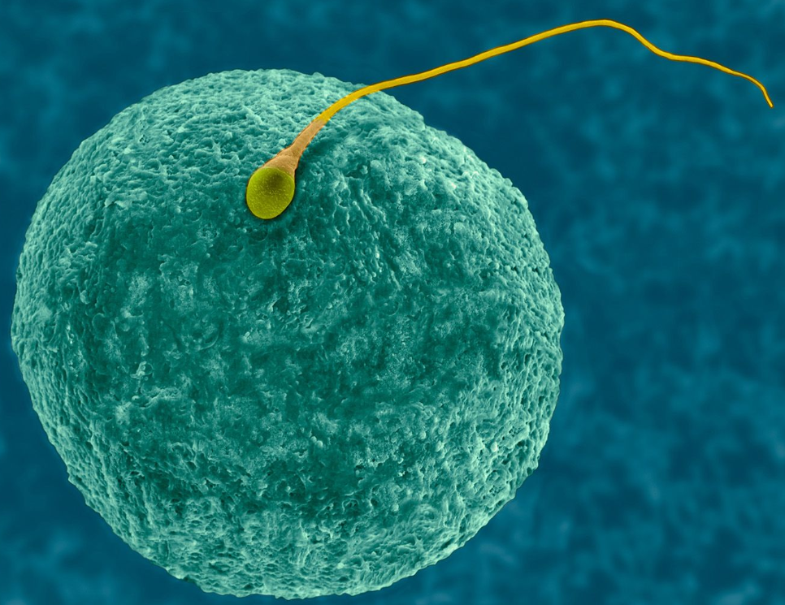
Bevruchting
Eicel is groot, veel reservevoedsel
Zaadcel is klein, kan zich voortbewegen

Slide 25
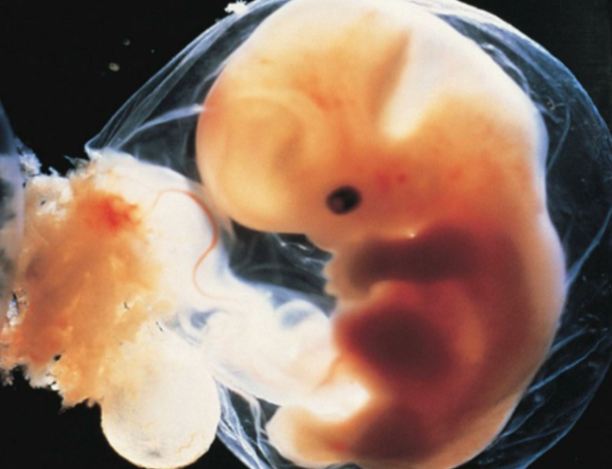
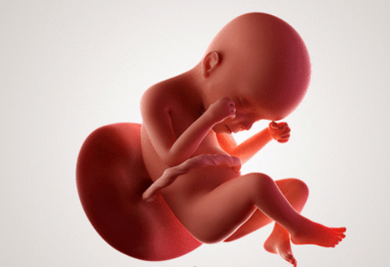
Zwangerschap
Embryo : Maand 0 t/m 3
Foetus: Maand 4 t/m 9

Slide 26
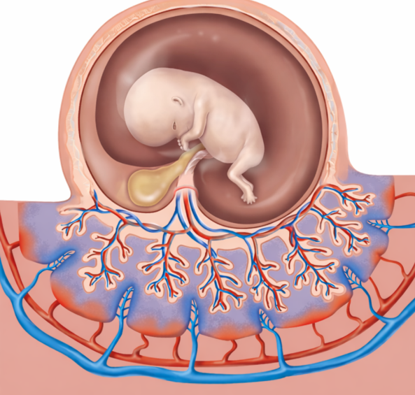
Placenta

Slide 27
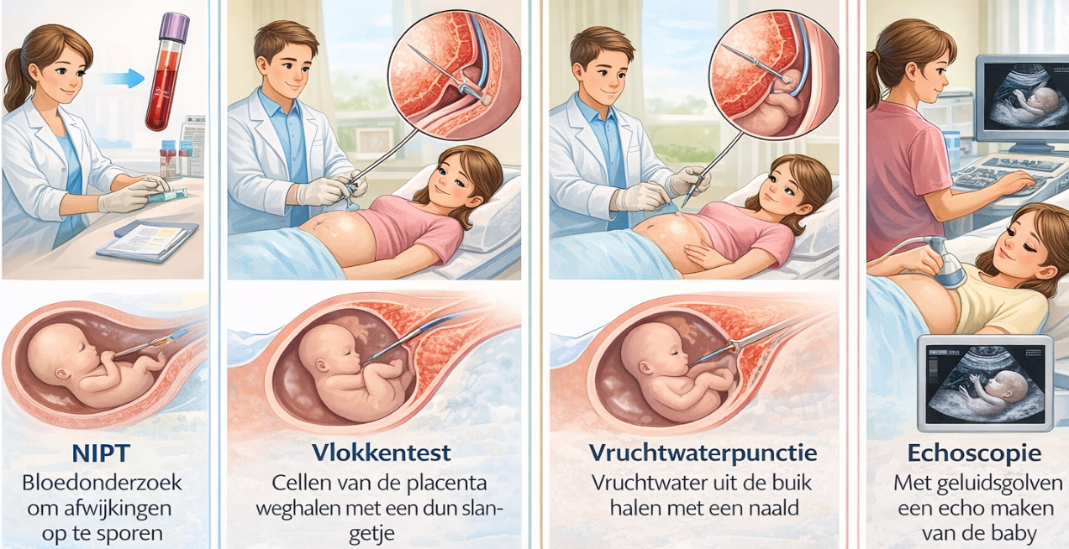
Prenataal onderzoek

Slide 28
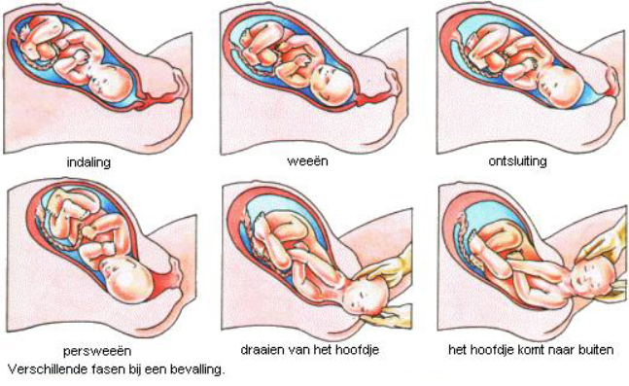
Fasen bevalling

Slide 29
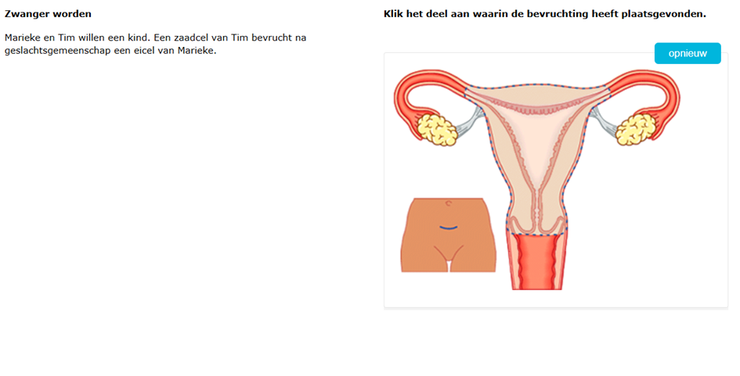

Slide 30
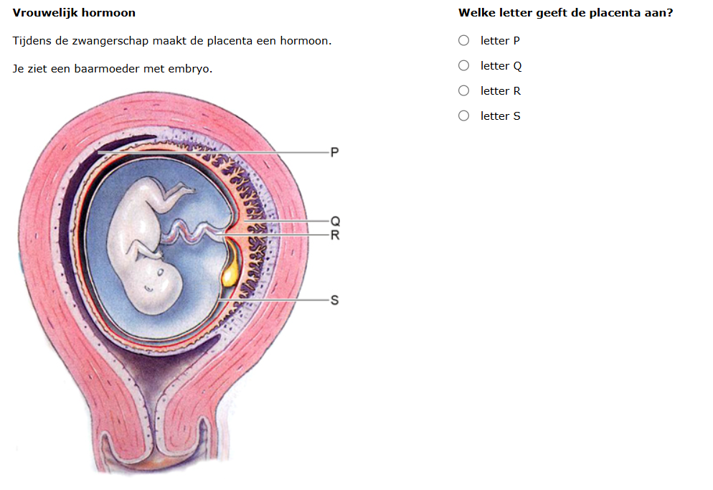

Slide 31
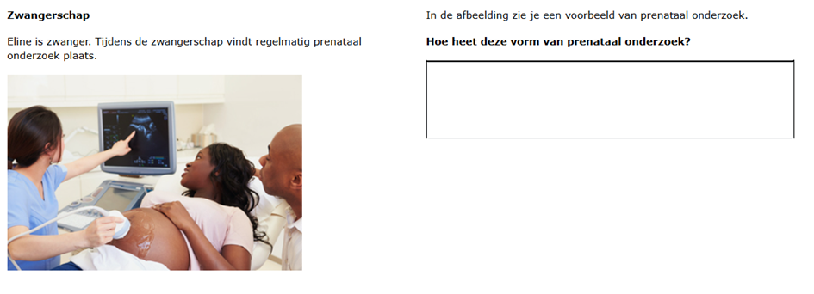

Slide 32
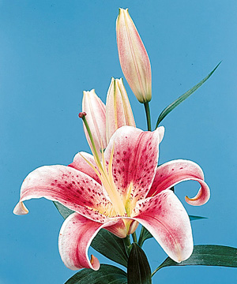

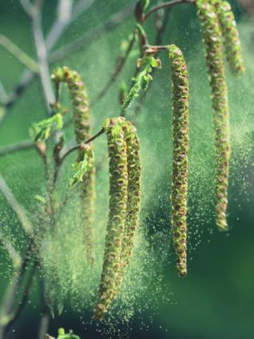
Planten

Slide 33
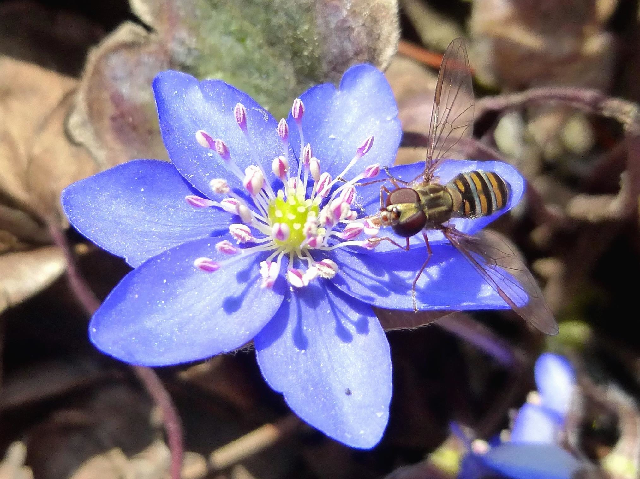
Insectenbloem
Insectenbloemen
Grote, opvallende bloemen
Felle kleuren
Geur
Nectar
Stuifmeel is kleverig
Meeldraden en stamper in de bloem
Notes:
Een insectenbloem wordt bestoven door insecten zoals bijen en vlinders.
Kenmerken van insectenbloemen:
Grote, opvallende bloemen
Felle kleuren
Geur
Nectar
Stuifmeel is kleverig
Insecten komen af op kleur en geur.
Ze drinken nectar.
Tijdens het bezoek blijft stuifmeel aan hun lichaam plakken.
Zo brengen ze het naar een andere bloem.

Slide 34
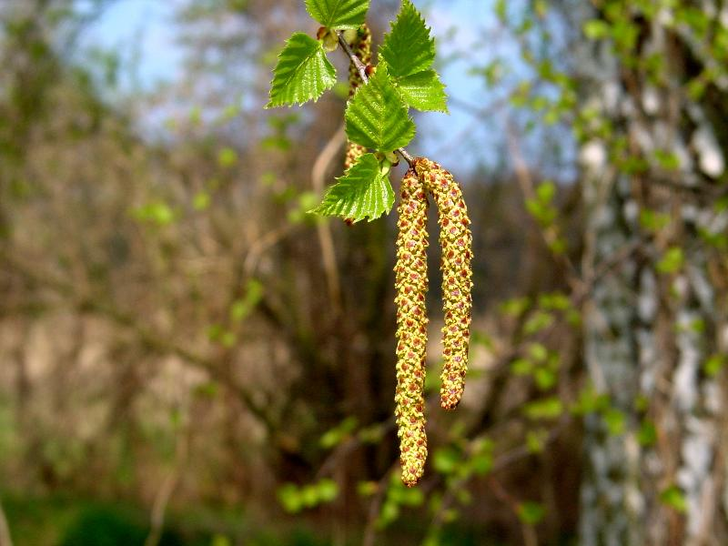
Windbloem
Windbloemen
Kleine bloemen
Geen felle kleuren
Geen geur
Geen nectar
Veel stuifmeel (hooikoorts!)
Lichte stuifmeelkorrels
Stampers vaak buiten bloem

Slide 35
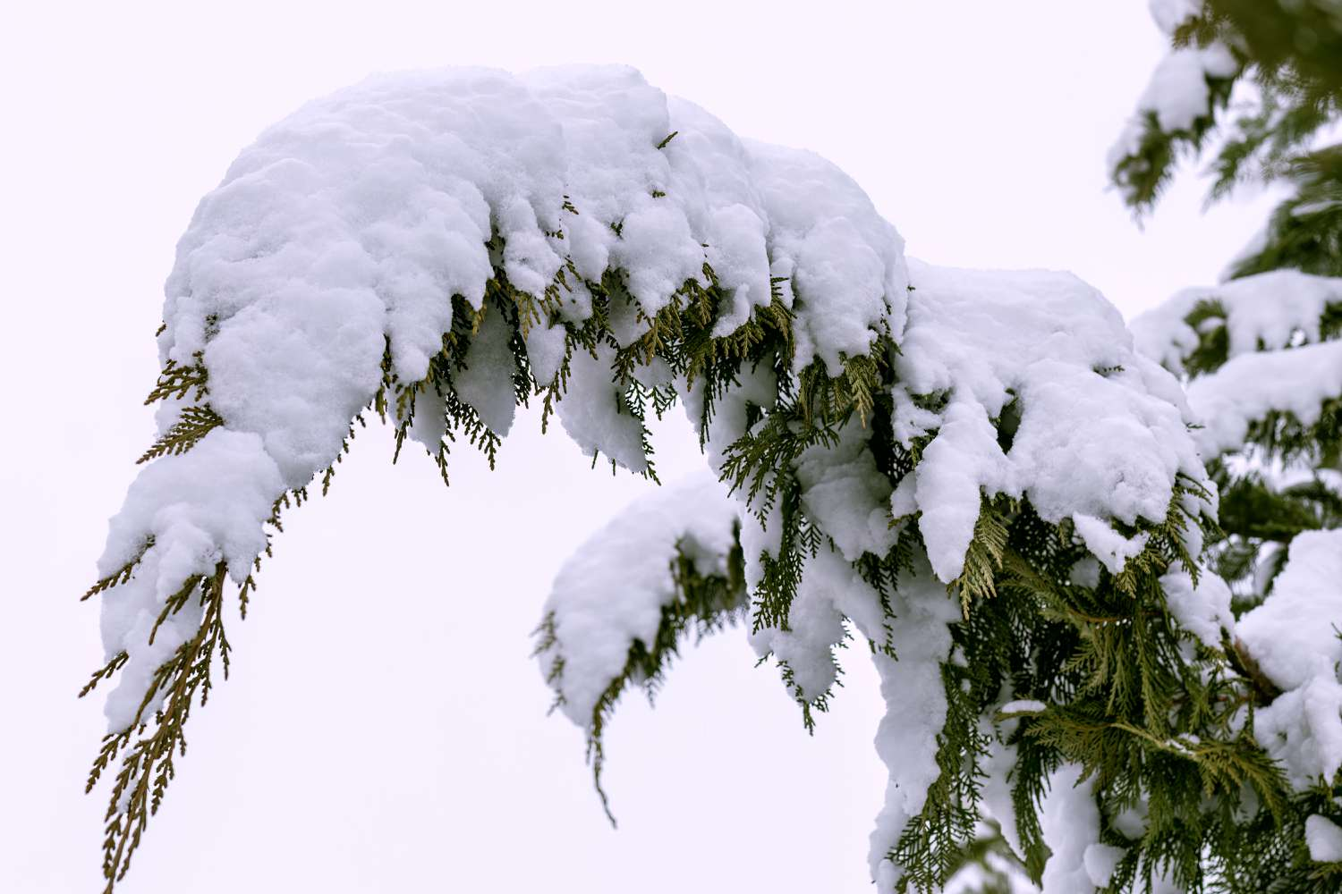
Overwinteren van planten
De winter is niet ideaal voor alle planten, namelijk:
Minder zonlicht
Kou en vorst
Bevroren bodem
Hoe overleven ze dan toch de winter?
Notes:
1. Blad verliezen
Loofbomen laten hun bladeren vallen.
Zo verliezen ze minder water.
In de winter is er minder zonlicht voor fotosynthese.
2. In rust gaan
Veel planten gaan in winterrust.
Dit heet dormantie.
De groei stopt tijdelijk.
3. Overleven als zaad
Sommige planten sterven af, maar de zaden overleven.
Zaden hebben een beschermende zaadhuid.
In het voorjaar kiemen ze.
4. Groenblijvende planten
Naaldbomen houden hun naalden.
Naalden hebben een dikke waslaag.
Daardoor verliezen ze weinig water.

Slide 36

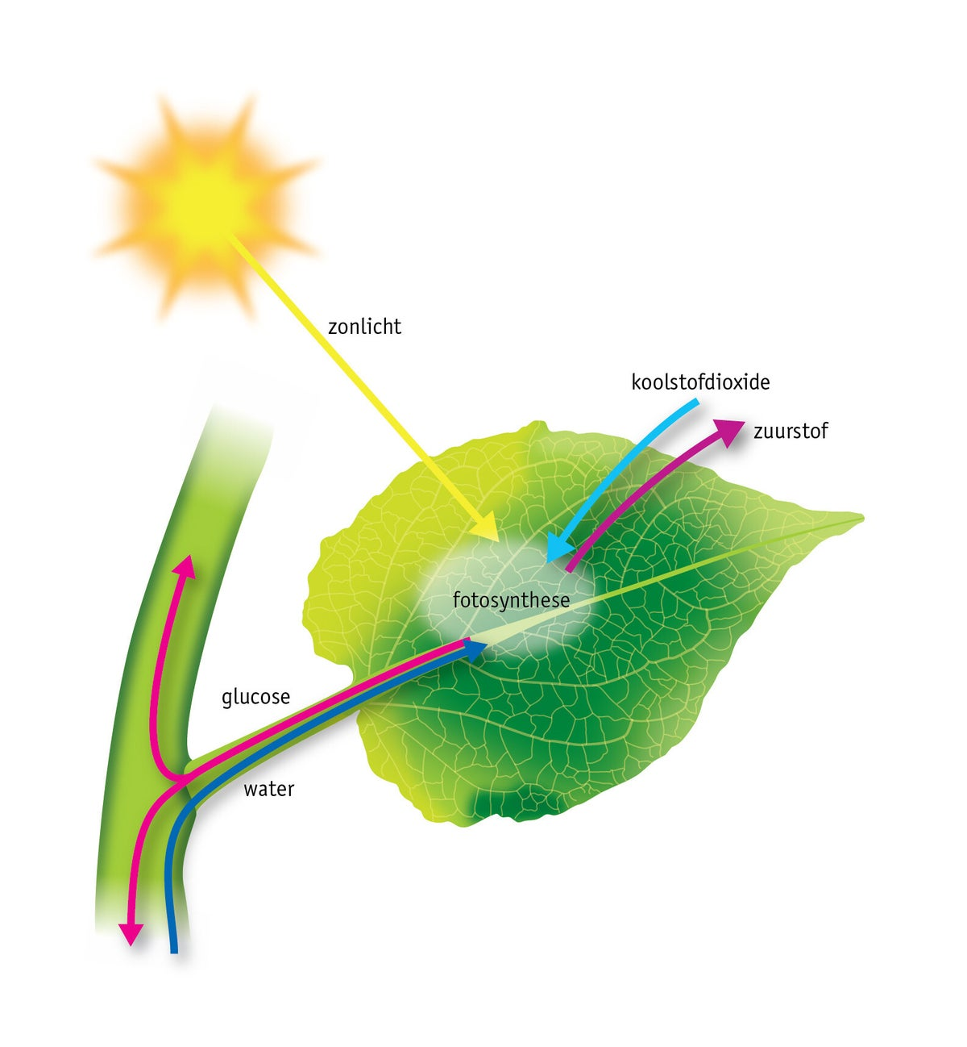
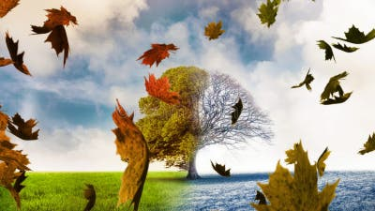
Overwinteren van planten

Slide 37
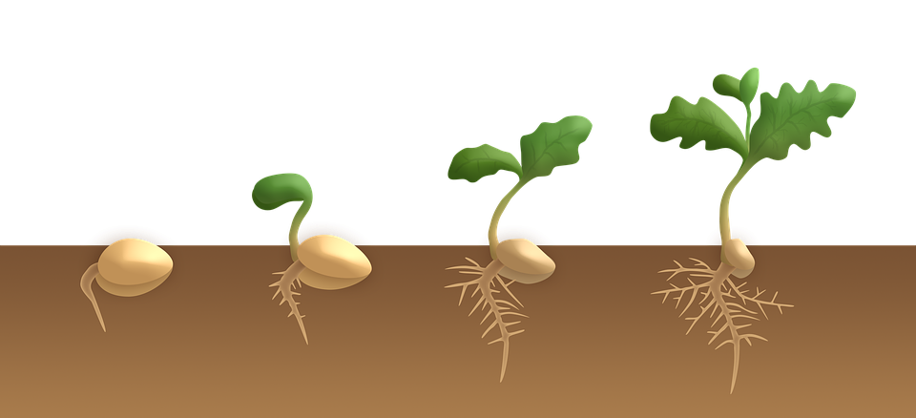
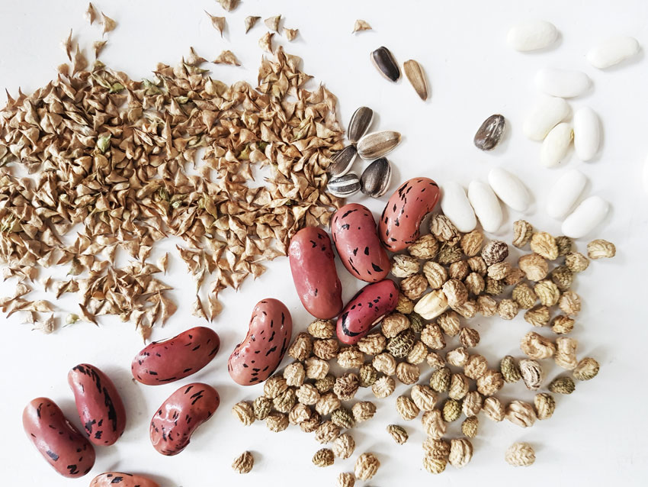
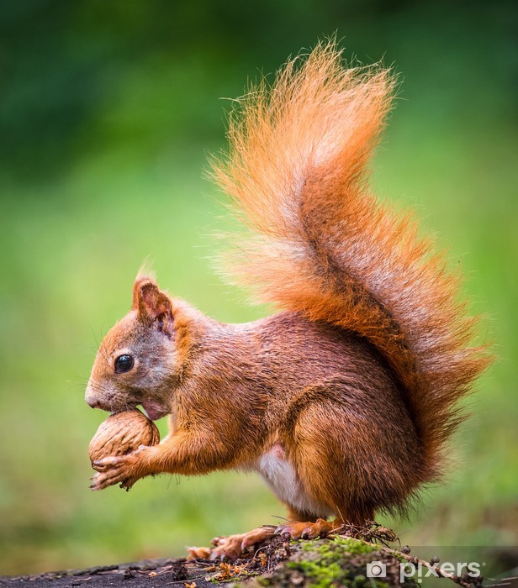
Overwinteren van planten

Slide 38
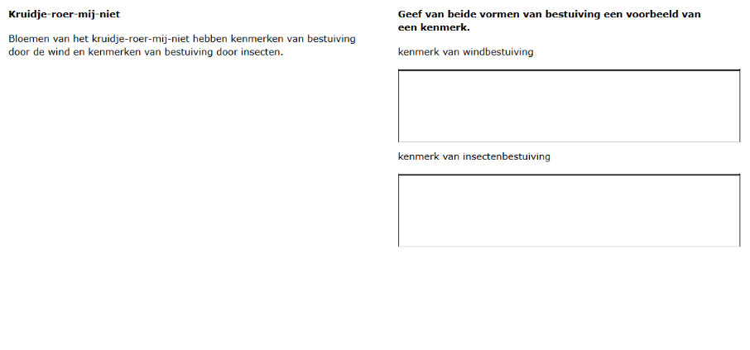
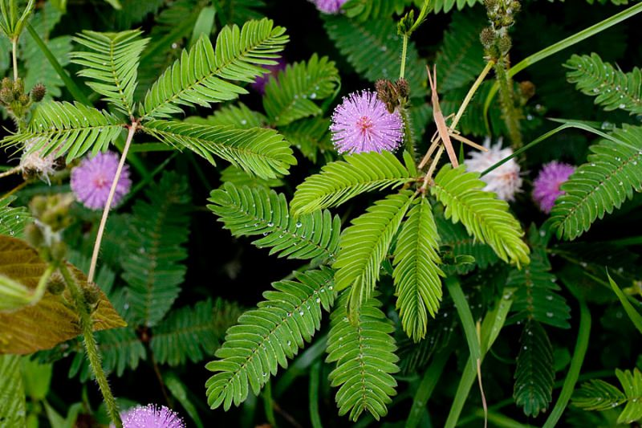
Examenvragen oefenen

Slide 39
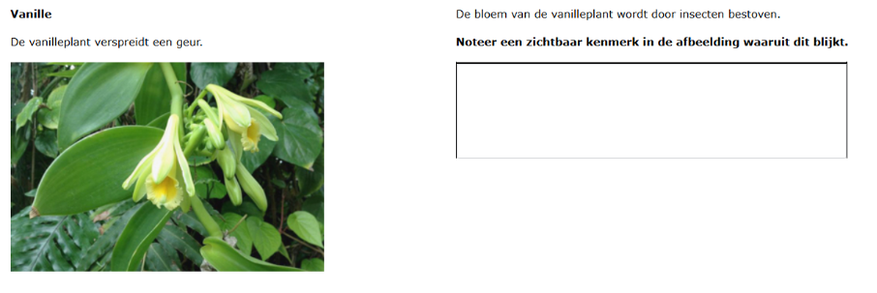
Examenvragen oefenen

Slide 40
Welke soorten cellen zijn er?

Slide 41

Examentips
Lees de vraag goed en let op woorden zoals noem, leg uit en bereken.
Geef duidelijke en volledige antwoorden in goede zinnen.
Gebruik informatie uit tabellen, grafieken en afbeeldingen.
Blijf niet te lang hangen bij moeilijke vragen.
Werk rustig en controleer je antwoorden aan het einde.
Notes:
“Bij 2 punten moet je meestal 2 dingen noemen.
Gebruik woorden als:
zuurstof
bloed
voedingsstoffen
hormonen
energie
Schrijf niet: ‘het werkt slechter’
Maar: ‘er stroomt minder bloed, daardoor minder zuurstof’.”

